Slide 1
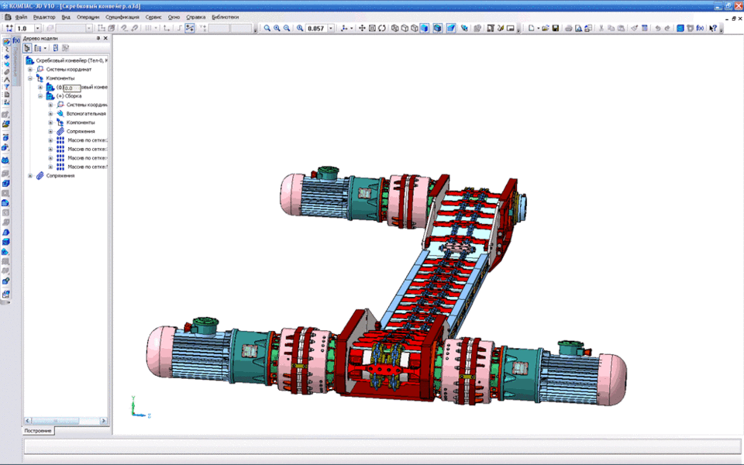
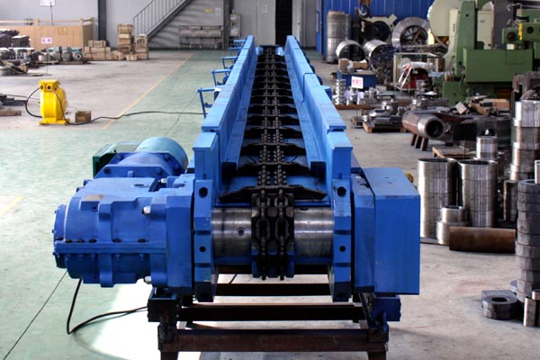
ПІДЗЕМНІ СКРЕБКОВІ КОНВЕЄРИ
Принцип дії - переміщення вантажу волочінням в жолобі (в риштаку) за допомогою скребків, прикріплених до тягового ланцюга, що приводиться в рух привідною станцією.

Slide 2
Конвеєри класифікують за такими ознаками:
за призначенням
за конструктивним виконанням
за замиканням ланцюга

Slide 3
за призначенням
для очисних робіт
проходки виробок
для перевантаження на стрічковий конвеєр
за конструктивним виконанням
пересувні
що згинаються
розбірні

Slide 4
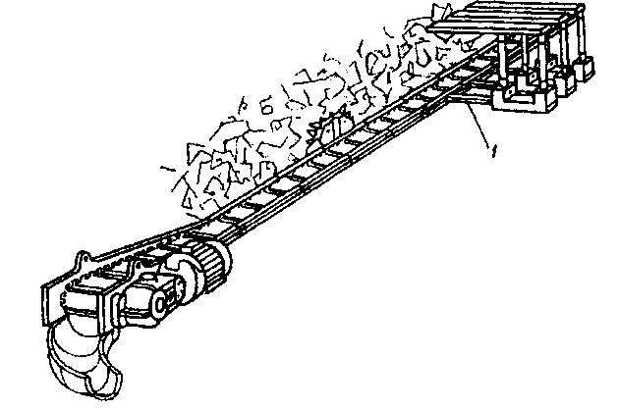
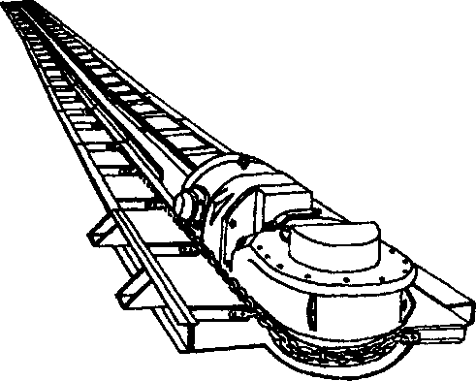
за замиканням ланцюга
з вертикальним замиканням
з горизонтальним замиканням

Slide 5
Основні параметри:
Продуктивність до 1000 т/год
Довжина в одному агрегаті визначається міцністю тягового органа і доходить до 300 м
Траса в плані прямолінійна з місцевими вигинами (для пересувних конвеєрів)
Особливі конструкції одноланцюгових конвеєрів з горизонтальним замиканням ланцюга можуть мати вигин до 90°
Кут нахилу конвеєрів звичайного типу до 30°, гальмових - до 45°

Slide 6
Переваги:
велика механічна міцність
малі розміри
простота складання і розбирання
можливість використання як опори для струга чи дороги для переміщення комбайна
можливість механічної пересувки

Slide 7
Недоліки:
недосконалість принципу роботи (волочіння)
велика металоємність і вага
значне здрібнювання вантажу
інтенсивний знос ланцюгів, скребків і жолобів (риштаків)

Slide 8
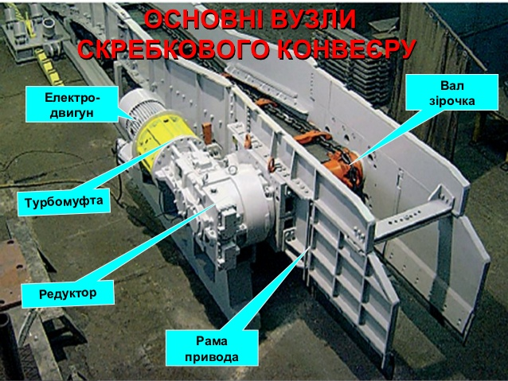

Slide 9
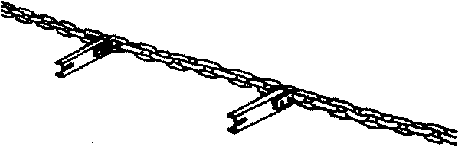
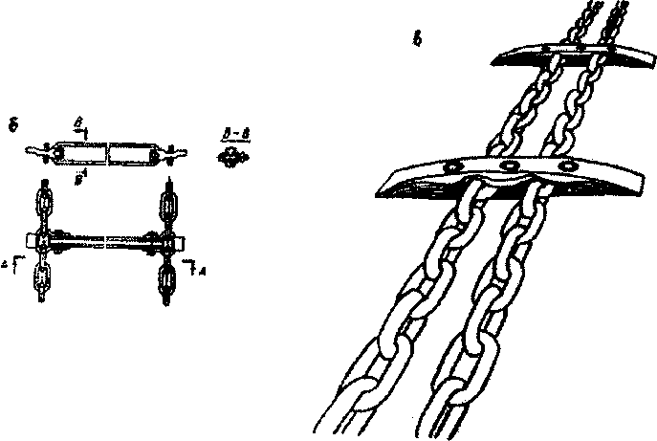
Тяговий орган реалізується у вигляді складання скребків за допомогою спеціальних ланок з одним чи двома ланцюгами

Slide 10
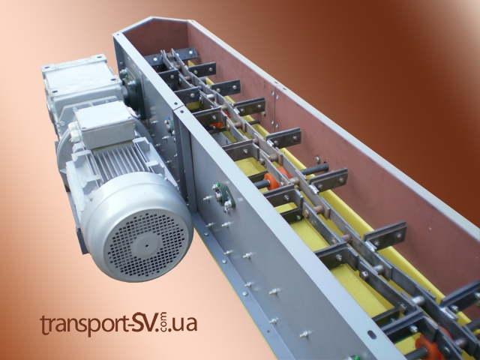
СКРЕБКОВІ КОНВЕЄРИ ЗАГАЛЬНОГО ПРИЗНАЧЕННЯ

Slide 11
Конвеєри загального призначення класифікують:
за видом робочої гілки
за характером переміщення вантажу
конструкцією жолоба
за місцем розвантаження

Slide 12
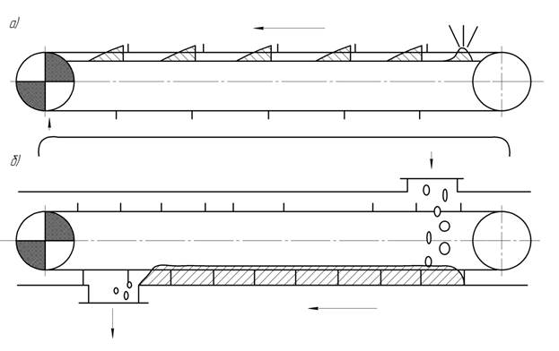
за видом робочої гілки
конвеєри з верхньою несучою гілкою
конвеєри з нижньою гілкою

Slide 13
за характером переміщення вантажу
звичайного типу, тобто з порціонним волочінням або з високими скребками (рис. а), коли кожен скребок переміщає окрему порцію вантажу, називану «тілом волочіння»
суцільного волочіння або з низькими скребками (рис. б), коли вантаж рухається суцільним потоком

Slide 14
за конструкцією жолоба
закриті
відкриті
за місцем розвантаження
з кінцевим розвантаженням
з проміжним розвантаженням

Slide 15
Основні параметри:
Конвеєри застосовують для транспортування неабразивних вантажів малої і середньої твердості дрібно- і середньокускуватих
Продуктивність обмежується перетином жолоба та швидкістю ланцюга і доходить до 750 т/год
Довжина - до 80 м
Траса конвеєра прямолінійна, без скривлень у горизонтальній і вертикальній площинах
Найбільший кут нахилу, що обмежується пересипанням вантажу через скребки, складає 40-45°

Slide 16
Перевага:
можливість розвантаження в будь-якому місці по довжині
Недоліки:
недосконалість принципу роботи (волочіння)
велика металоємність і вага
значне здрібнювання вантажу
інтенсивний знос ланцюгів, скребків та риштаків (жолоба)

Slide 17
